Slide 1

Kirjasampo – kirjallisuuden tiedonhaku
Tuomas Aitonurmi Kysy kirjastonhoitajalta -palvelun 20-vuotistapahtuma Kirjasto Oodi 29.3.2019

Slide 2
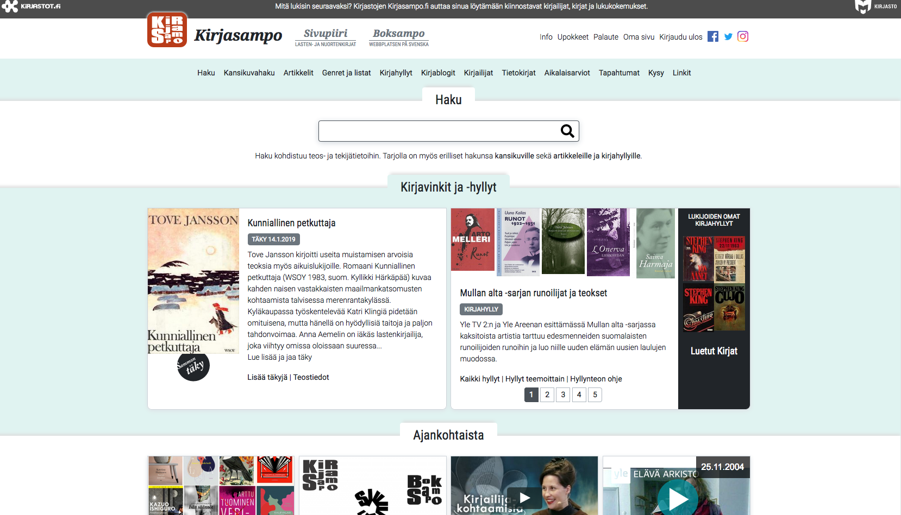
Kirjasampo.fi
Kuvakaappaus Kirjasammon etusivulta www.kirjasampo.fi 14.1.2019

Slide 3
Kirjallisuuden verkkopalvelu
Kirjasammon toiminta nykyisin mm.
Suomeksi ja ruotsiksi julkaistun kaunokirjallisuuden tietokanta
Laaja kirjailijatietokanta, kymmeniä tuhansia tekijöitä
Nykyisin myös jonkin verran tietokirjallisuutta ja -kirjailijoita
Linkitetyn tiedon käytäntöjen soveltaminen kirjastopalvelussa
Kirjallisuuden verkkolehti: uutisia, artikkeleita
Kirjallisuuden kuratointia listauksin
Käyttäjien tuottamia sisältöjä
Yhteistyötä myös kirjastomaailman ulkopuolella
Kolme sosiaalisen median palvelua aktiivisesti käytössä

Slide 4
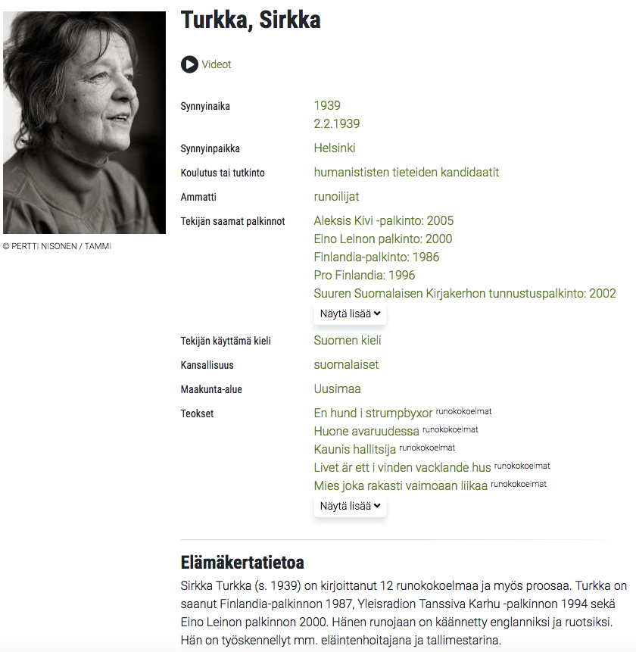
Kirjailijatietoa

Slide 5
Kirjailijatietoa
Muutoksia kirjailijatietoihin sivuston uudistuksessa tammikuussa 2019:
Teostietolistalla osakohteet, kuten novellit, ovat nyt erillään julkaistuista teoskokonaisuuksista
Teostietolistalla nimekkeiden perässä on nyt mainittu teostyypit (romaani, runokokokoelma, kuvakirja…)

Slide 6
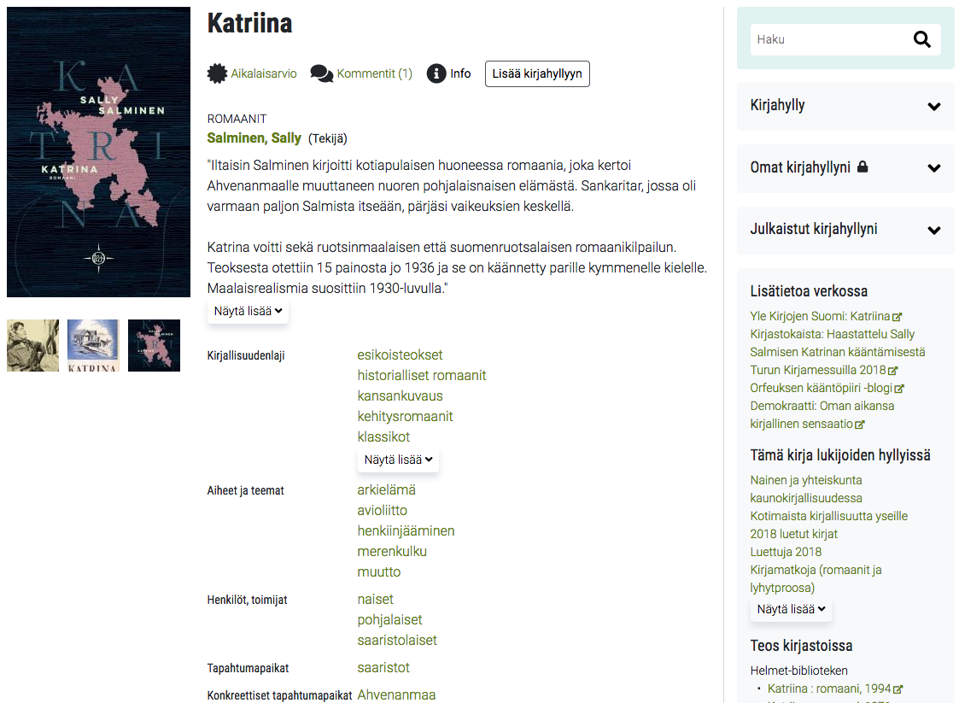
Teostietoa

Slide 7
Teostietoa
Muutoksia teostietoihin sivuston uudistuksessa tammikuussa 2019:
Elementtien järjestys on muuttunut: jos teostietoihin on tallennettu aikalaisarvio, videoita, linkki e-kirjaan tai jos sitä on kommentoitu, nämä on tuotu esiin heti nimekkeen alapuolella
Muut lisätietolinkit ja ”Teos kirjastoissa”-toiminto ovat siirtyneet kansikuvien alta sivun oikeaan laitaan

Slide 8
Haku
Käytössä on kolme hakutoimintoa:
Teos- ja tekijähaku
Artikkelien ja kirjahyllyjen haku
Kansikuvahaku

Slide 9
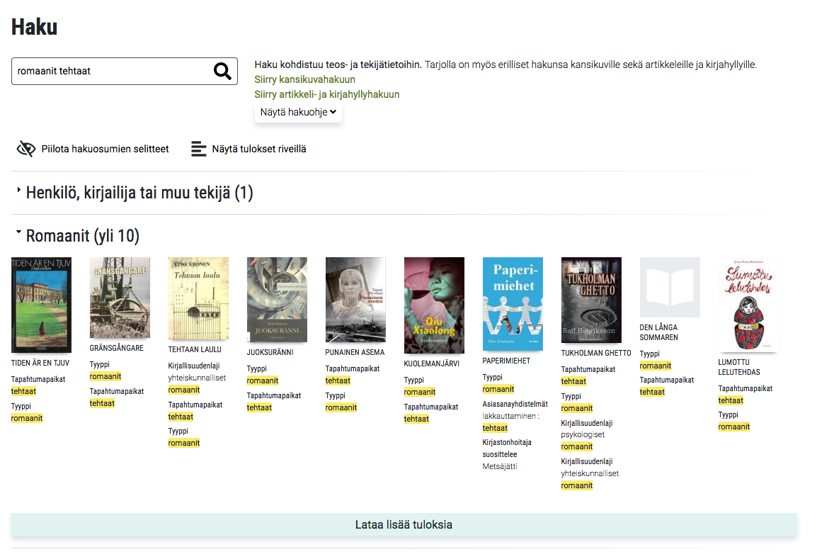
Teos- ja tekijähaku

Slide 10
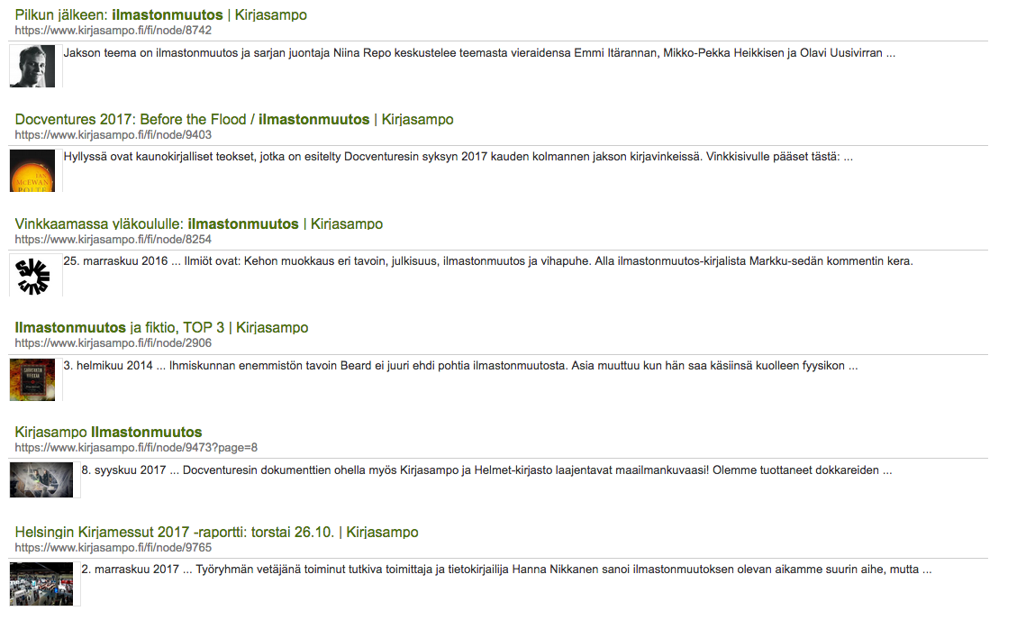
Artikkelien ja kirjahyllyjen haku

Slide 11
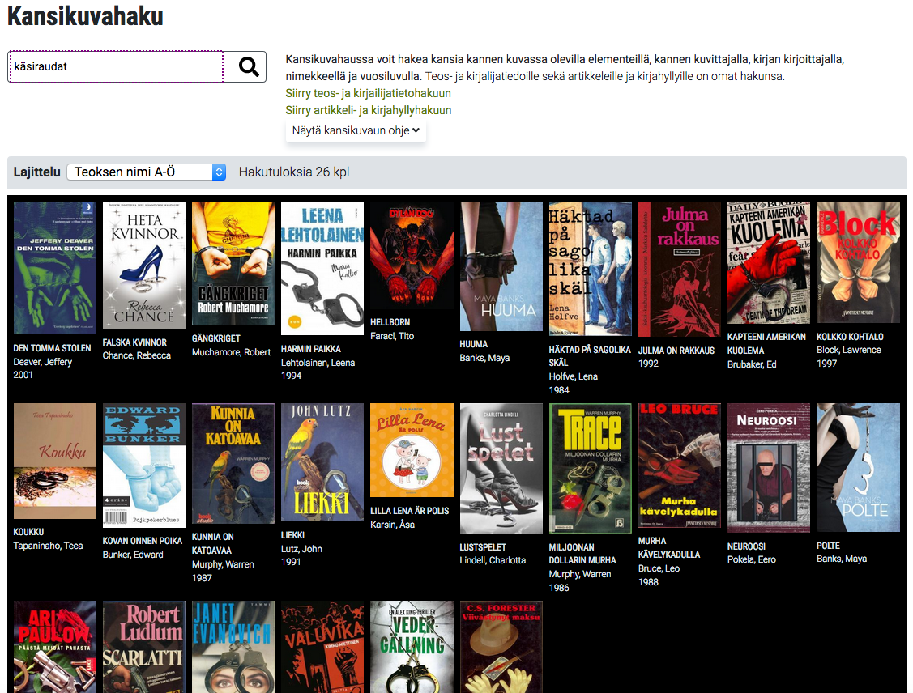
Kansikuvahaku

Slide 12
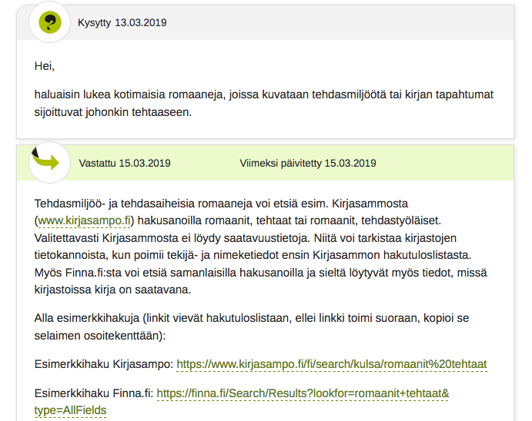
Esimerkkikysymys 1

Slide 13
Esimerkkikysymys 1
Hyvä, että vastaukseen on lisätty suora linkki Kirjasammon hakutulokseen
Toisin kuin vastauksessa mainittiin, Kirjasammosta löytyy myös saatavuustietoja: teostietosivun oikeassa laidassa kohtaan ”Teos kirjastoissa” voi valita oman kuntansa tai alueellisen verkkokirjastonsa nimen, jonka jälkeen teoksen saatavuustiedot haetaan automaattisesti, ja niitä klikkaamalla pääsee omaan verkkokirjastoon esim. tekemään varauksen

Slide 14
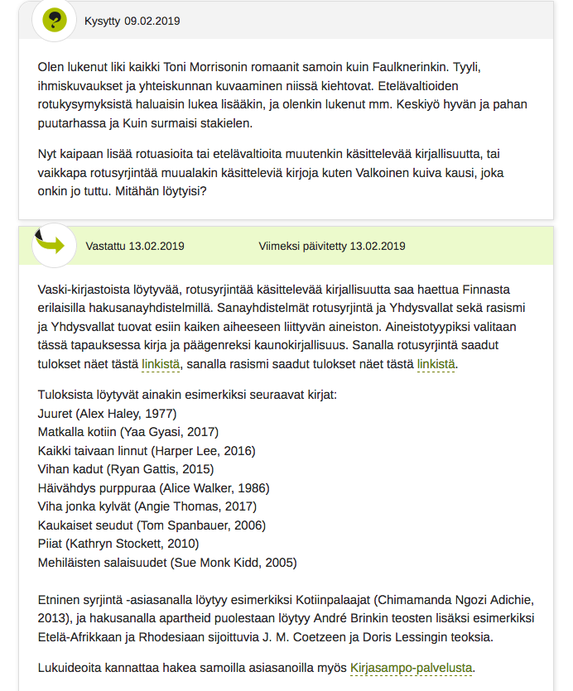
Esimerkkikysymys 2

Slide 15
Esimerkkikysymys 2
Hyvä, että vastauksessa on täydennetty paikallisen verkkokirjaston hakutuloksia Kirjasammon haulla – kun vastataan myös valtakunnalliseen näkymään, on hyvä muistaa, että Kirjasammosta voi löytyä tietystä aiheesta paljon lisää teoksia, joita ei omassa kannassa enää ole

Slide 16
Huomioita
Usein näkee kirjallisuusvastauksia, joissa on mainittu teoksia tai tekijöitä, mutta ei ole annettu yhtään lisätietolinkkiä. On ymmärrettävää, että jos vastauksessa on pitkä lista, ei kaikkia jaksa linkittää, mutta lyhyemmissä vastauksessa lisätietolinkit auttaisivat varmasti hakukoneiden kautta vastauksiin päätyvää tiedonhakijaa.
Kirjasammon kirjahyllyjä (https://www.kirjasampo.fi/kirjahyllyt) kannattaa hyödyntää vinkkilistoja etsiessä, hyllyjä on järjestelty myös aiheen ja ikäkausien mukaan.
Aikuisten kirjallisuuden hyllyt: https://www.kirjasampo.fi/fi/node/4007
Lasten- ja nuortenkirjallisuuden hyllyt:https://www.kirjasampo.fi/fi/node/7243

Slide 17
Kysymyksiä, kommentteja, palautetta
Tuomas Aitonurmi
Informaatikko ja toimittaja
Kirjasampo
Valtakunnalliset kehittämispalvelut
Helsingin kaupunginkirjasto
tuomas.aitonurmi@kirjastot.fi
040-5471431
https://www.kirjasampo.fi/fi/palaute

